Slide 1

¿De donde salió ese lindo gatito?
GitHub es una plataforma de desarrollo colaborativo de software para alojar proyectos utilizando el sistema de control de versiones Git.
Dicho de otro modo, es una pagina web en donde varias personas pueden trabajar en conjunto en un mismo proyecto.
Agustín Valenzuela Aguilar

Slide 2

Primero lo primero…
Deben crear un usuario en github a través del siguiente link https://github.com/
Posteriormente deben enviar ese nombre de usuario al creador del repositorio para que los pueda agregar, así que coloquen un nombre característico que no se les olvide.
No olviden instalar algún editor de texto, recomiendo
visual studio: https://code.visualstudio.com/
Intelli j: https://www.jetbrains.com/es-es/idea/

Slide 3

Ya ok… ¿Pero como funciona?
Lo primero es tener acceso a un repositorio, posteriormente se “Clona”(spoiler ups) el repositorio en línea en el pc, teniendo así un repositorio local en el computador para trabajar en el proyecto sin alterar los resultados generales.
Para que ambos conceptos de repositorio local y repositorio en línea queden claros se incluirán imágenes >:3

Slide 4
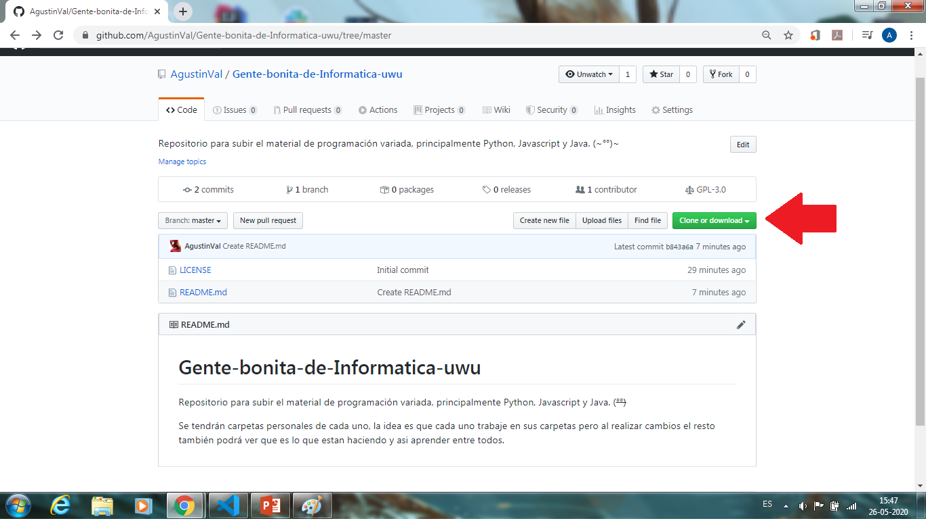
Repositorio en línea
Este es el repositorio online.
Recordar mucho ese gran botón verde que dice clonar o descargar.

Slide 5


¿Maquina de clonación?
Para clonar el repositorio a nuestro ordenador se necesita algún programa que pueda manejar los repositorios de github, les tengo dos opciones, sin embargo recomiendo la primera por su simplicidad:
“El gatito color fantasía” → https://desktop.github.com/
“El Hacker” → https://git-scm.com/downloads

Slide 6
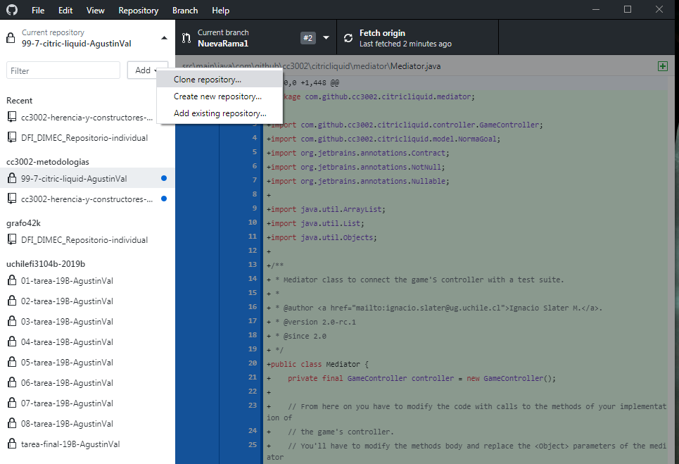

Comencemos con el complejo de Ultrón!!
Primero abrimos Github Desktop, vamos a file o a current repository para encontrar el botón
“Clone Repository”

Slide 7
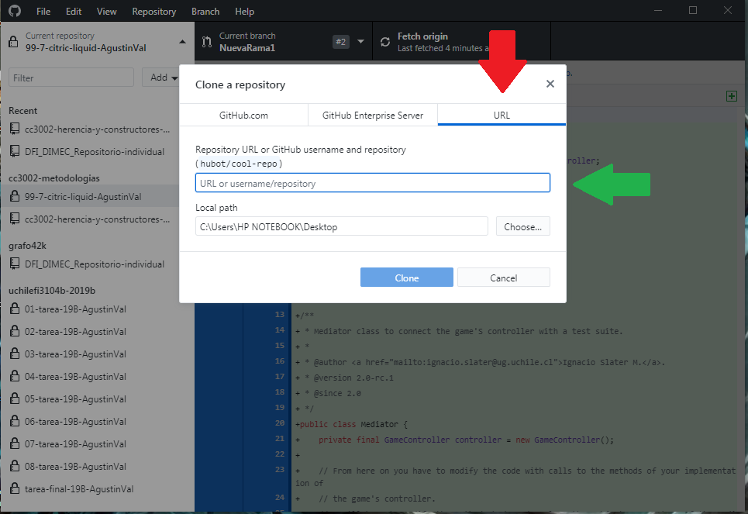
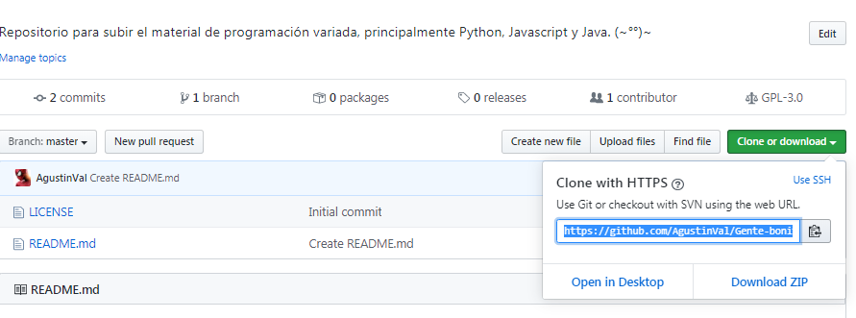
Comencemos con el complejo de Ultrón!!
Seleccionamos la opción De hacerlo mediante una URL.
Esta la obtenemos del gran botón verde

Slide 8
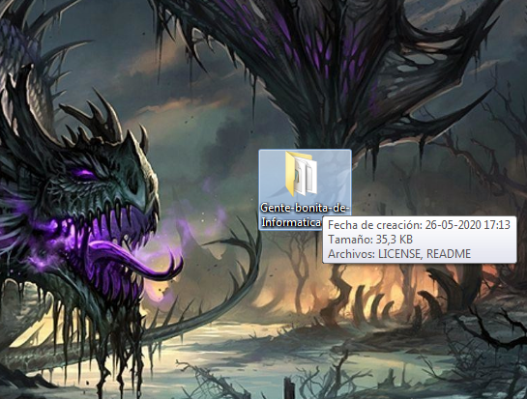
Repositorio local
Al realizar lo anterior se les debería crear una carpeta en donde clonaron el repositorio con el nombre del repositorio
Vemos que solo existen los dos elementos que estaban inicialmente, ahora se crearán más elementos para después subirlos al repositorio en línea
Amo los dragones uwu

Slide 9
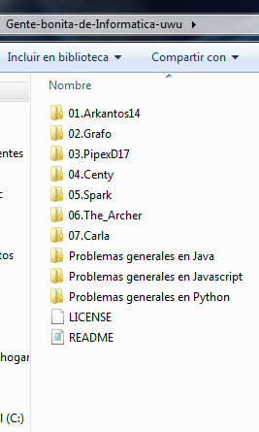
Agregando cositas al repositorio
El repositorio actúa como una carpeta normal, por tanto simplemente se le pueden guardar archivos ahí como siempre.
Es mucho muy importante nunca tocar la license (o se muere todo).
Bueno tenemos cambios locales (o sea en nuestro pc) sin embargo estos cambios no son visibles en el repositorio en línea para todos, para realizar esto se utilizan comandos o en nuestro caso se usa github Desktop

Slide 10
Comandos locos
Los comandos usuales y simples son:
Git init
Git status
Git add
Git commit
Git push
Git clone
Git branch
Git checkout
Y muchiiiisimos más pero nos quedaremos con esos.
Sin embargo como usaremos github desktop se usaran “camuflados”.

Slide 11
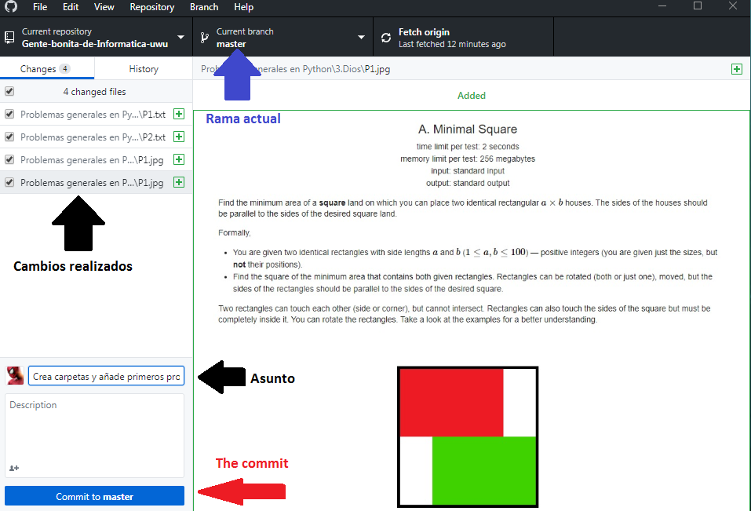
To the Stratosphere
Para guardar los cambios vamos a github desktop
Aquí deben salir los cambios realizados. la flecha azul señala la “rama” en donde estamos, la rama master es la más importante y no se usará para evitar problemas de id. Pronto les explico como hacer ramas.
El “commit” es un checkpoint, por si nos equivocamos, tenemos una opción de volver atrás.
Los pasos a seguir para subir material son: ver que existan cambios, ver a que rama le agregaremos los cambios, agregar el asunto y apretar commit.

Slide 12

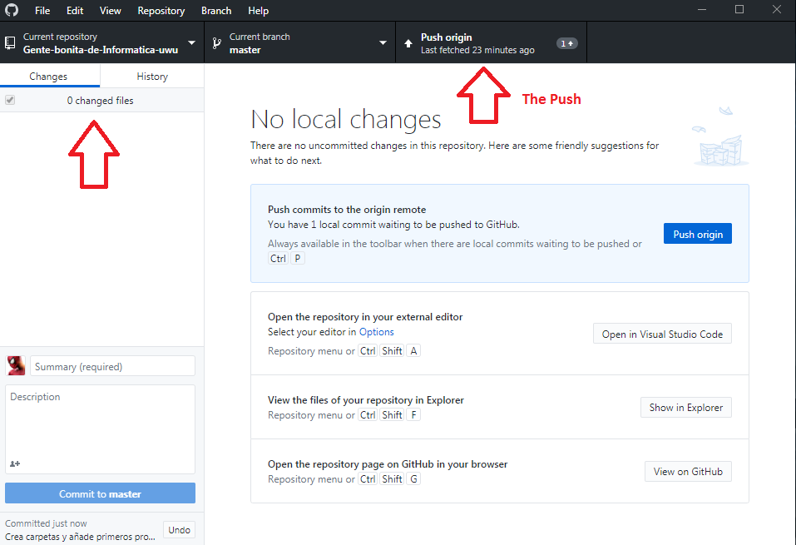
To the Stratosphere
Posterior a apretar el commit, se crea este “Checkpoint” en el repositorio local, o sea en el pc, por tanto los cambios fueron guardados pero solo en el pc, para guardarlos en el repositorio online se apreta el botón Push origin

Slide 13
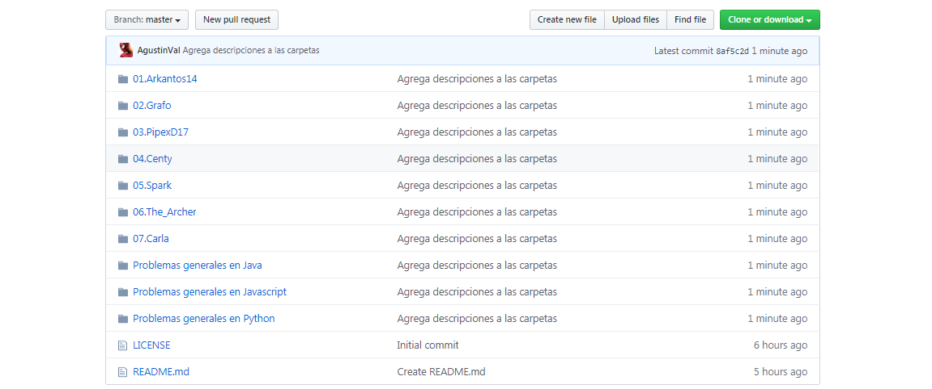

Hasta aquí es lo básico, sin embargo como trabajaremos como un grupo, falta aprender lo que son las ramas y como usarlas :o
Quedando…

Slide 14
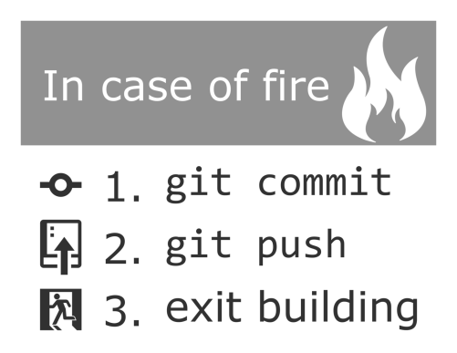
Ramas o Branches
Las ramas son una herramienta que facilita el trabajo en conjunto, evitando el solapamiento de información entre un individuo y otro, evitando así errores. Pongamos un ejemplo:
El usuario “A” realiza un cambio en su Pc y manda esos archivos a master, posteriormente el usuario “b” realiza unos cambios en otra parte y quiere mandar los archivos a master, a el le saldrá un error dado a que la versión de su pc no es la misma que la de github. Teniendo que eliminar su repositorio y clonarlo de nuevo para realizar ese cambio. (es triste pero pasa mucho uwu)

Slide 15
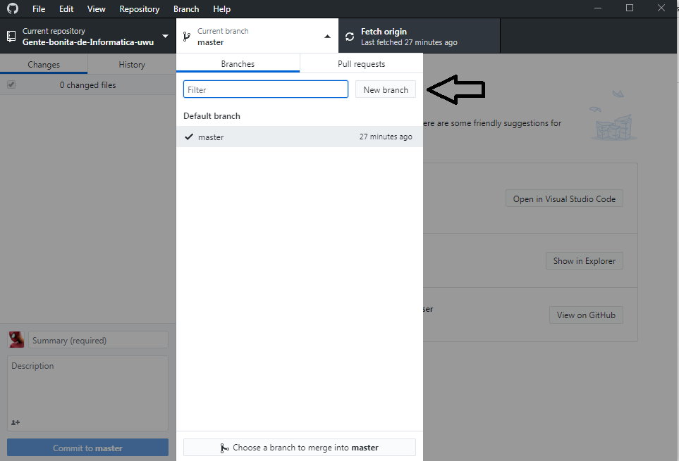
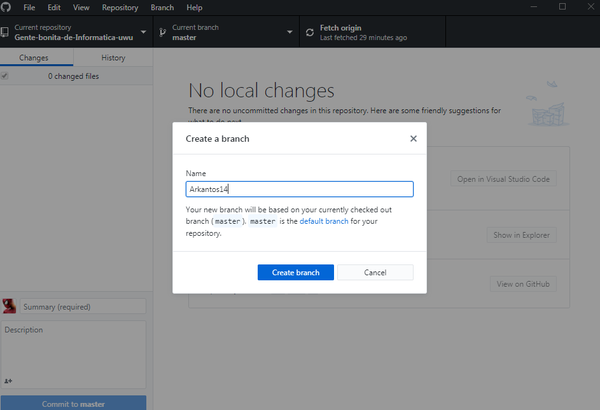
Ya entonces como se crean?...
Las ramas se crean fácilmente en github desktop, por simplicidad Creen las ramas con su mismo nombre de carpeta yaaaa????
Existen formas de fusionar ramas, como los “Pull request”, pero será tema de otra ocasión………

Slide 16

Alguna duda?
Programming without architecture or design in mind is like exploring a cave with only a flashlight: you don’t kwon where you are, where you have been or where you are going
Danny thorpe

